Slide 1

13-Bluetooth Register
2023
Bluetooth Register
商业计划书
陈述时间：2023.03.30

Slide 2
目录 Contents
01
02
03
04
背景介绍
市场分析
市场可行性
创新点

Slide 3
背景介绍
01
目录 Contents

Slide 4
有很多同学不上课或者只上一节课就早退，危害如下：
1. 影响自身学习成绩，容易掉进不自律的误区
2. 会让老师感到失望，老师的工作没有得到相应的认可和重视
3. 小组合作时找不到人会影响整个团队的效率

Slide 5

背景介绍
为了避免以上问题，我们尝试开发了一种带有新的检查机制的考勤检查软件，即通过蓝牙通信来检查考勤情况。在这个软件中，老师可以发起签到，学生也可以参与签到。可以避免口头签到的不便，解决定位不准确等问题。

Slide 6
市场分析
02
目录 Contents

Slide 7
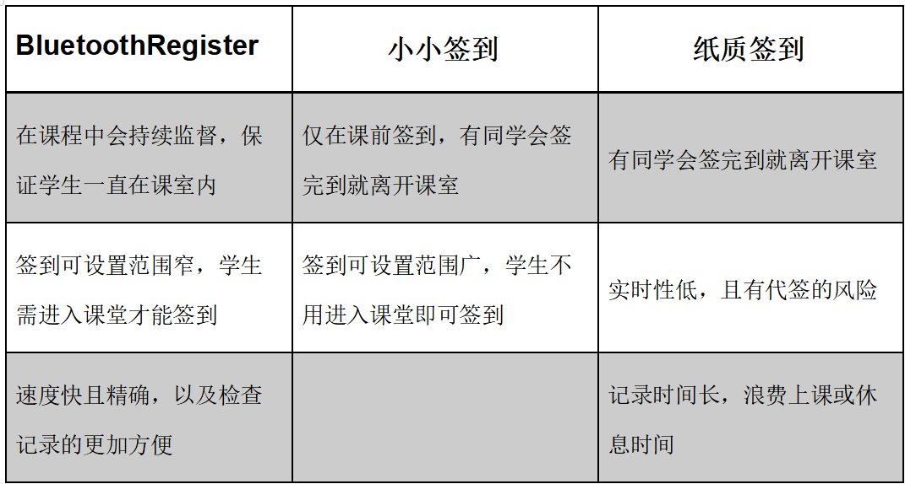

Slide 8
市场可行性
03
目录 Contents

Slide 9
市场可行性分析
01
高校市场
02
企业市场
03
时代背景

Slide 10
高校市场
此处添加文本详细介绍内容
校方领导及教师
班长等学生干部
各校方领导及教师进行考勤的需要，产生了对完善考勤机制的需求
班长统计班级的出勤情况以及活动到场情况等
校园团体活动
其他校园需求
诸如班集体旅游出行活动一类的团体活动时，需要统计到场学生人数
诸如食堂等依据先后到场顺序的场合，可以利用此产品记录先后顺序以及时间

Slide 11


企业市场
出勤打卡
职工日常出勤与否，到勤时间等
会议到场
职工是否准时参与会议
限时工作需求
部分的限时限量的工作，有助于提升效率

Slide 12

时代背景
01
传统签到的弊端
数字时代，数字科技的理念深入人心，传统的诸如纸质签到等签到方式缺乏便利性，且容易出现代签的作假行为
02
移动签到的优越性
移动签到的方式具有精确性以及记录可查性，且基于蓝牙的移动签到方式具有很强的反作弊能力

Slide 13
创新点
04
目录 Contents

Slide 14
创新点
无需纸质签到表，记录容易保存
签到方式快捷简便
实时性强：及时反馈签到信息，避
免传统方式中的漏签、重签等问题
数据准确：以数字形式记录，避免纸
质签到中字迹不清、笔记模糊等问题

